Slide 1
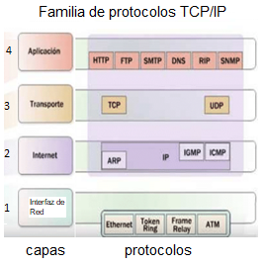
Unidad 4: Transmisión en bloques de datos, detección de errores. Capa de Interfaz de red. . (capa1)
1. Empaquetamiento de datos en bloques para el envío por la red.
a) Concepto de Bloque.
b) Concepto de Anidamiento.
2.Transmisión de bloques por multiplexión por división de tiempo.
3. Errores de transmisión y Detección de errores por los siguientes sistemas:
a) Por bit de paridad.
b) Por paridad bidimensional.
c) Por Cifra de comprobación.
d) Por Comprobación de Redundancia Cíclica. (CRC).

Slide 2
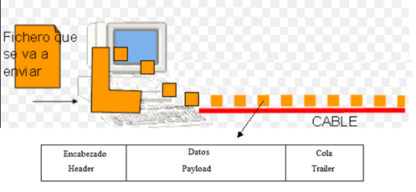
1. Empaquetamiento de datos en bloques para el envío por la red.
a) Concepto de Bloque.

Slide 3
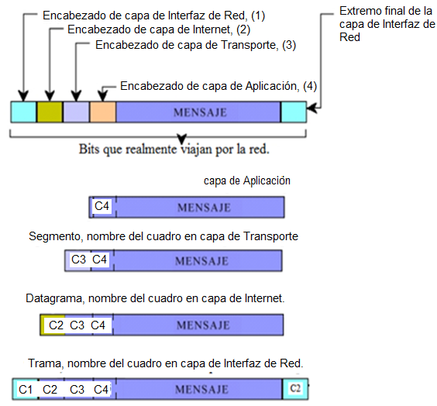
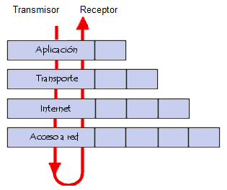
1. Empaquetamiento de datos en bloques para el envío por la red.
b) Concepto de Anidamiento.

Slide 4
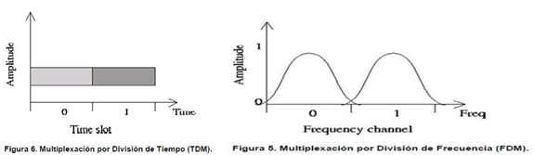
2. Transmisión de bloques por multiplexión por división de tiempo.

Slide 5
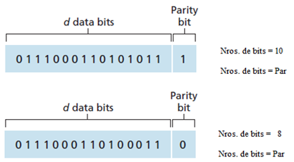
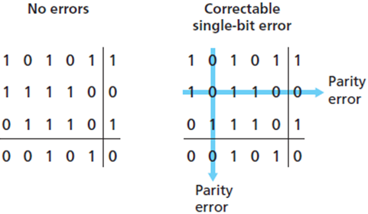
3. Errores de transmisión y Detección de errores por los siguientes sistemas:
Bits de paridad par. b) Bits de paridad par bidimensional.
Este sistema permite la corrección de un bit.

Slide 6
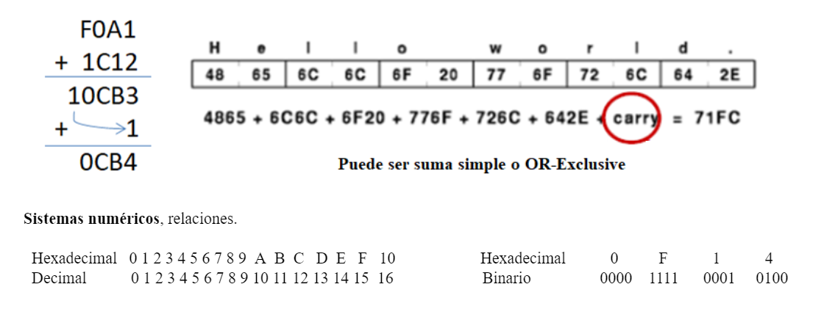
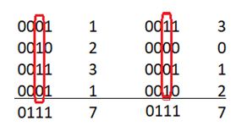
3. Detección de errores por el siguiente sistema:
c) Por Cifra de comprobación o Sumas de chequeo.

Slide 7
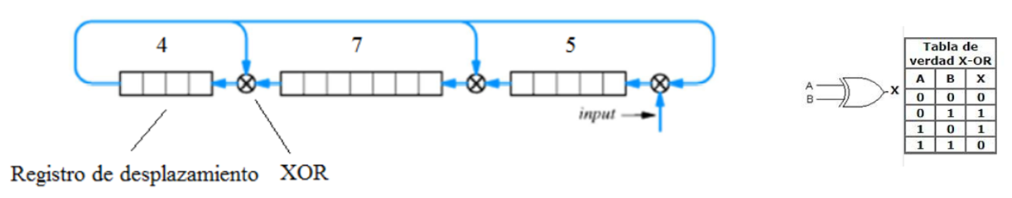
3. Errores de transmisión y detección de errores.
d) Chequeos de Redundancia Cíclicas, CRC o FSC.
Se usa en transmisiones en las redes, y las transferencia de archivos entre discos de las computadoras, y permite detectar los errores en ráfagas, (burst), que se producen cuando un efecto electromagnético afecta la transmisión. Se usan en conjunción el sistema de detección de paridad y el sistema de comprobación de redundancia cíclica.
Implementación en hardware:
• Este ejemplo está compuesto de tres Registros de desplazamiento, de cuatro, siete y cinco bits cada uno. Lo que conforma una salida de dieciséis bits. (4+7+5=16). • Se hacen ingresar por la entrada, (input), todos los bits de la trama, lo que va modificando la salida de dieciséis bits. Al ingresar el último bit de la trama, queda conformada la salida con una palabra de dieciséis bits. 4 7 5 = 16
Ejemplo de Salida: S=1001 0000001 00001 S=1001000000100001

Slide 8
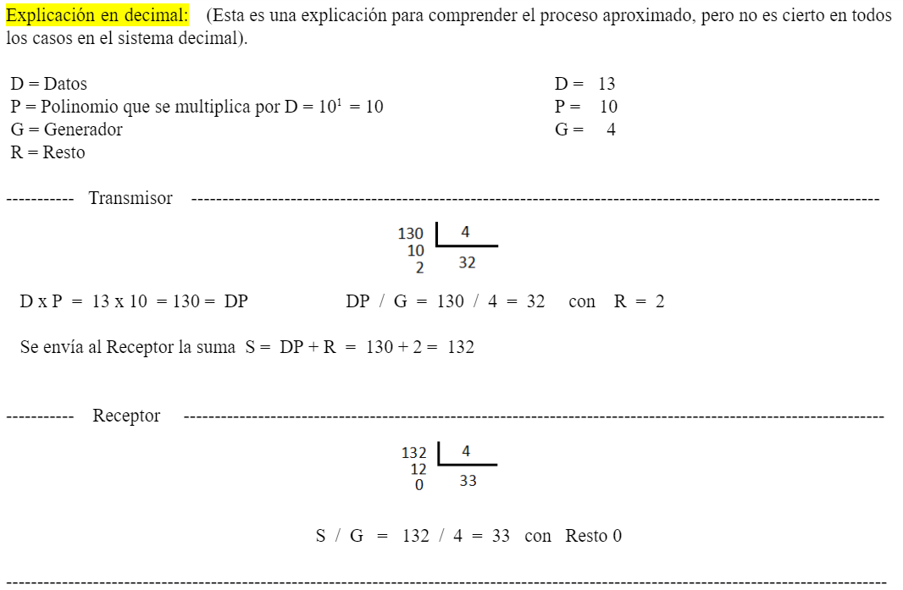

Slide 9
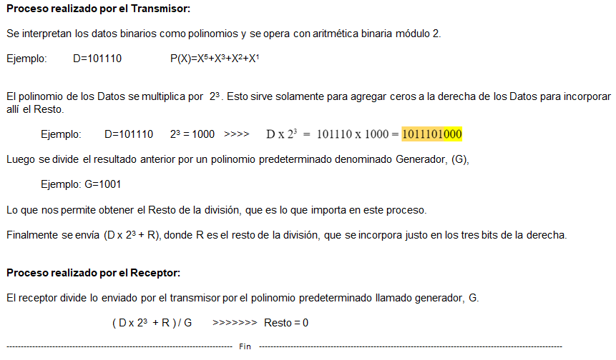

Slide 10
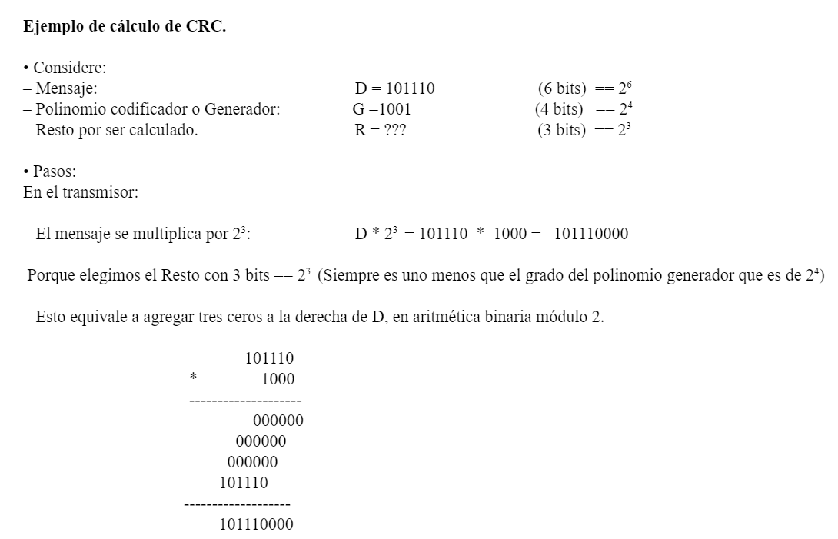

Slide 11
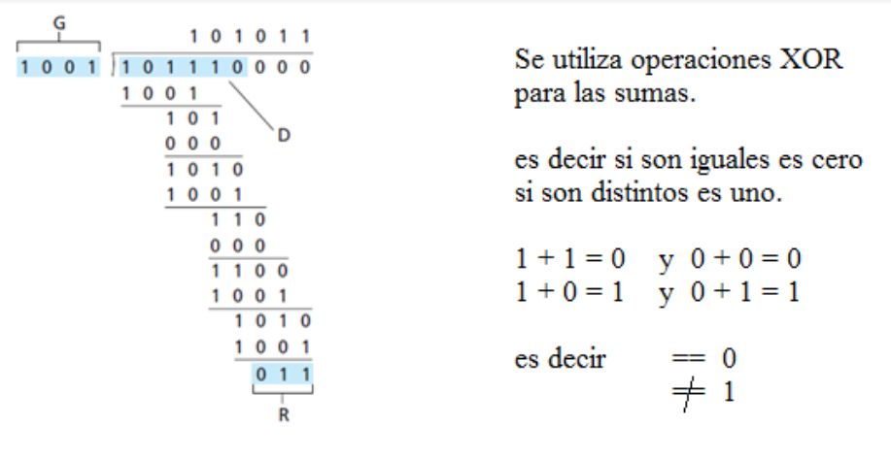
– El resto es sumado al producto D * 2³ : D * 2³ + R 101110000
+ 011
-------------------
Esto se envía al transmisor 101110011

Slide 12
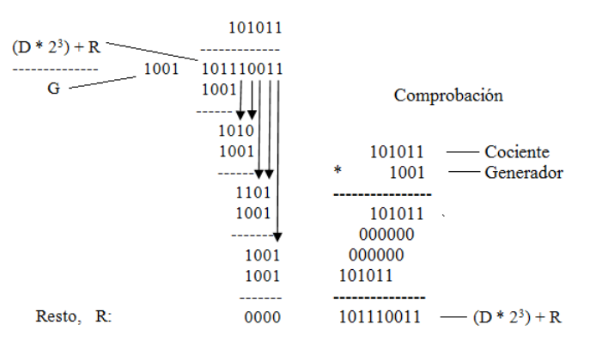
En el receptor:
– El receptor efectúa la división de lo que recibió: (D * 2³ + R) por G
Y detectará la presencia de errores cuando al hacer esta división el resto resulta no nulo.

